Slide 1

SESIUNEA ANIVERSARĂ
" 95 DE ANI DE LA ÎNFIINȚAREA ICAR„
București 31 mai 2022
Valoarea agrobiologică şi tehnologică a clonelor de viţă-de-vie obţinute la Staţiunea de Cercetare Dezvoltare pentru Viticultură şi Vinificaţie Iaşi
Autorii: Doina Damian, Roxana Filimon, Ancuţa Nechita, Răzvan Filimon, Gabi Zaldea
Instituția: Stațiunea de Cercetare Dezvoltare pentru Viticultură și Vinificație Iași

Slide 2
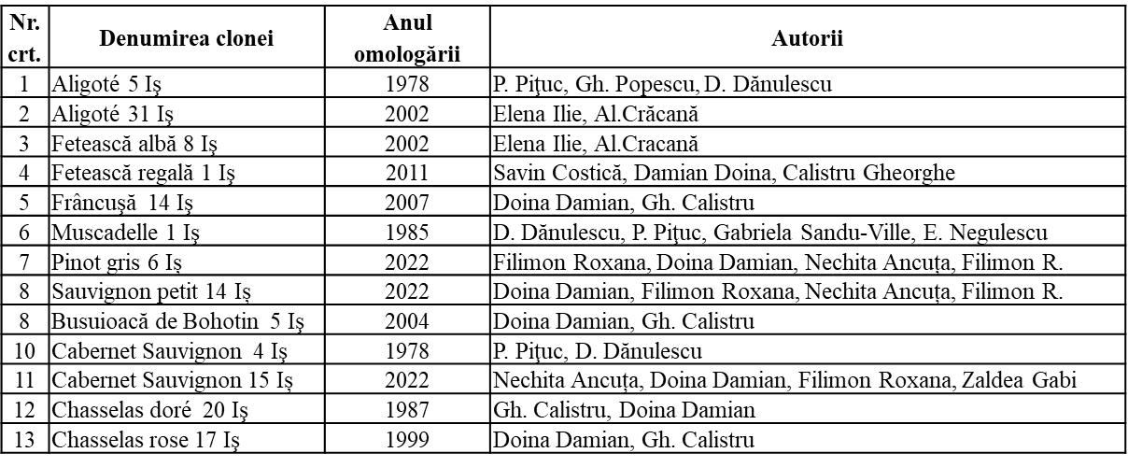
Menţinerea şi îmbunătăţirea potenţialului biologic al soiurilor valoroase de viţă de vie, prin utilizarea selecţiei clonale ca mijloc eficient de creştere cantitativă şi calitativă a producţiei de struguri, constituie o preocupare majoră a cercetării ştiinţifice din domeniul ameliorării viţei de vie. În acest sens, prin aplicarea selecţiei clonale, la Staţiunea de Cercetare Dezvoltare pentru Viticultură şi Vinificaţie Iaşi au fost obţinute 13 clone de viţă de vie, din care opt pentru producerea vinurilor albe de calitate, o clonă pentru vinuri aromate, două clone pentru vinuri roșii de calitate și două clone pentru struguri de masă.
Tabelul 1. Clone obţinute şi omologate la Stațiunea de Cercetare Dezvoltare pentru Viticultură și Vinificație Iași

Slide 3
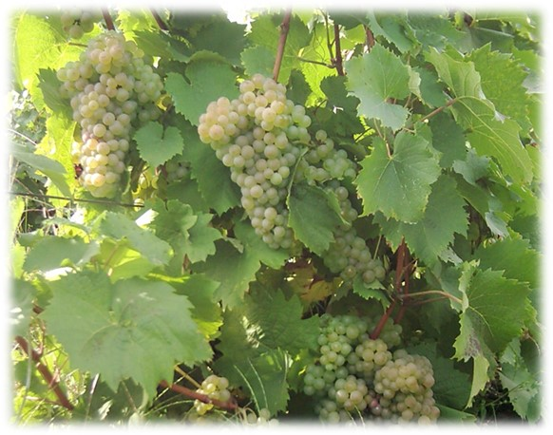
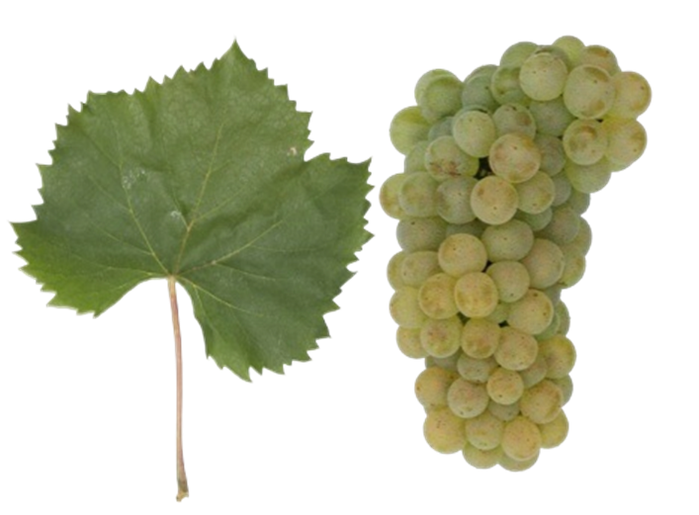
STAŢIUNEA DE CERCETARE DEZVOLTARE PENTRU
VITICULTURĂ ŞI VINIFICAŢIE IAŞI
ALIGOTÉ cl 5 Is – se caracterizează prin vigoare mijlocie, fertilitate bună (75 - 81%). Strugurele este de mărime mică (117 g), cilindric, rar aripat, foarte compact, cu pedunculul foarte scurt. Boabele sunt mici, sferice, cu pieliţa subţire, de culoare verde gălbui, cu pete ruginii pe partea însorită. În centrul viticol Copou – Iași, clona Aligote 5 Iș realizează o producţie medie de struguri de 16,2 t/ha, având un potenţial de acumulare a zaharurilor în must de 190 g/L şi o aciditate totală de 7,7 g/L acid tartric. Genotipul este destinată obţinerii vinurilor albe de calitate, echilibrate, fructuoase şi revigorante și se remarcă prin producţii constante, asigurându-se sporuri de recoltă de 18% comparativ cu media elitelor.

Slide 4
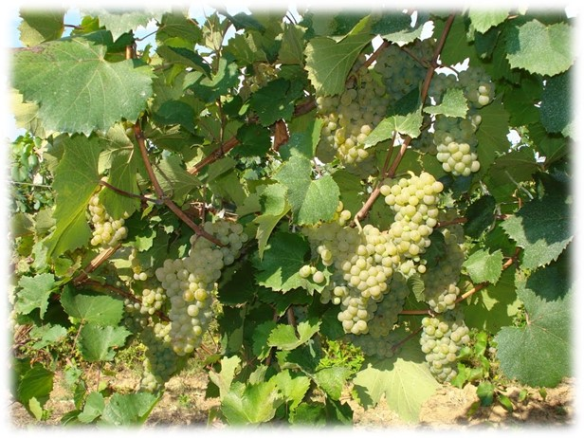
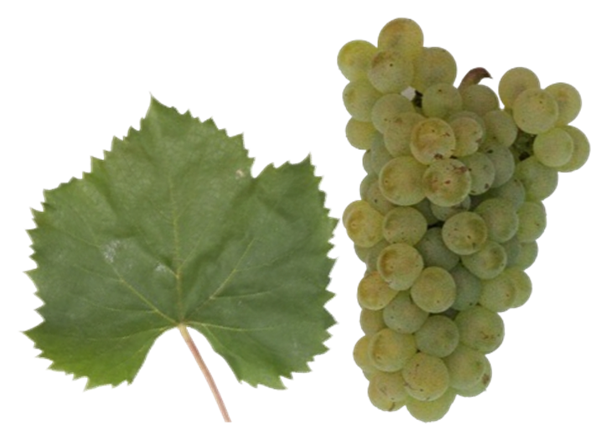
STAŢIUNEA DE CERCETARE DEZVOLTARE PENTRU
VITICULTURĂ ŞI VINIFICAŢIE IAŞI
ALIGOTÉ cl 31 Is – se caracterizează prin vigoare mijlocie, fertilitate bună 70 - 75%. Strugurele este de mărime mijlocie (154 g), cilindric, sau cilindro-conic, foarte compact, iar bobul este mic, obovoid, cu pieliţa subţire, de culoare verde gălbui. Producţia medie de struguri este de 18,1 t/ha, având un potenţial de acumulare a zaharurilor în must de 192 g/L şi o aciditate totală de 7,0 g/L acid tartric. Strugurii sunt destinaţi obţinerii vinurilor albe de calitate, echilibrate și fructuoase. Aligoté 31 Iş se remarcă prin producţii constante, cu sporuri de recoltă de 12% comparativ cu clona Aligoté 5 Iş.

Slide 5
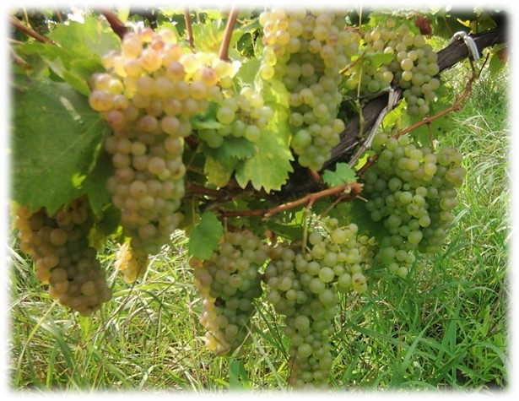
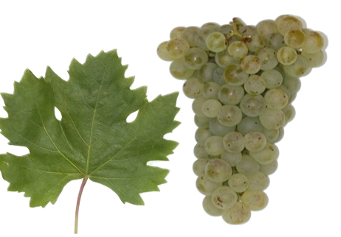
STAŢIUNEA DE CERCETARE DEZVOLTARE PENTRU
VITICULTURĂ ŞI VINIFICAŢIE IAŞI
FETEASCĂ ALBĂ cl 8 Iş – se caracterizează prin vigoare mijlocie, fertilitate bună (68 – 75% lăstari fertili) și producţii medii de 12,8 t/ha, având potenţial de acumulare a zaharurilor în must de 207 g/L şi aciditate de 5,7 g/L acid tartric. Strugurii sunt de mărime mică (107 g) cu o greutate medie a 100 boabe de 151 g. Prezintă rezistenţă la ger şi secetă, rezistenţă medie la mană şi sensibilitate la făinare şi putregaiul cenuşiu. Clona se evidenţiază prin producţia de struguri constantă, superioară populaţiei soiului cu 55%, iar vinurile obţinute se încadrează în categoria vinurilor de înaltă calitate, fiind tipice soiului din care provin, cu gust fin, catifelat, amplu şi corpolent.

Slide 6
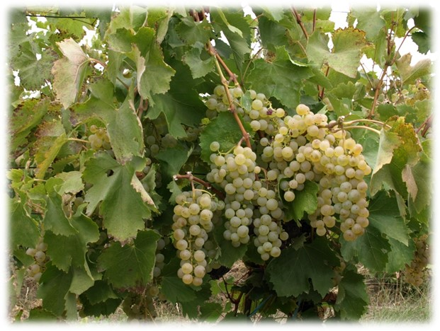
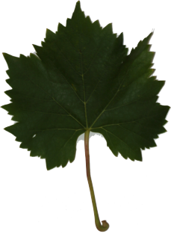
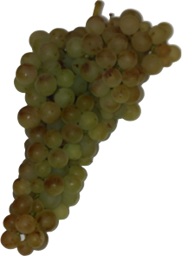
STAŢIUNEA DE CERCETARE DEZVOLTARE PENTRU
VITICULTURĂ ŞI VINIFICAŢIE IAŞI
FETEASCĂ REGALĂ cl 1 Is – prezintă fertilitate bună (75 – 85% lăstari fertili) şi productivitate ridicată. Clona realizează producţii medii de struguri de 16,6 t/ha, având potenţial ridicat de acumulare a zahărului în must de
206 g/L şi aciditate de 7,5 g/L acid tartric. Vinurile prezintă caracteristicile specifice soiului având o concentraţie în alcool de 11,8% vol., sunt fructuoase, corpolente. Clona se evidenţiază prin producţii constante, sporuri de peste 30 % faţă de populaţia soiului, conţinutul în zaharuri şi aciditatea totală a mustului fiind apropiate de ale soiului populaţie. Vinurile rezultate sunt specifice soiului, cu aciditate moderată, încadrându-se în categoria vinurilor albe de calitate.

Slide 7
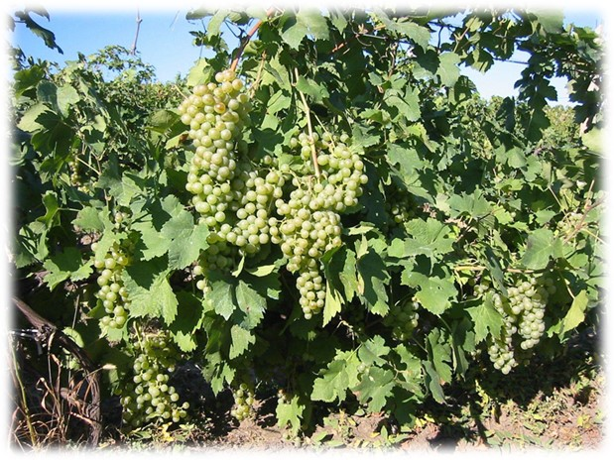
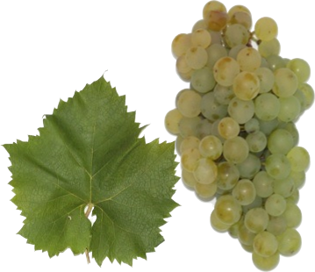
STAŢIUNEA DE CERCETARE DEZVOLTARE PENTRU
VITICULTURĂ ŞI VINIFICAŢIE IAŞI
FRÂNCUŞĂ 14 Iş – se caracterizează prin vigoare mijlocie, cu fertilitate mare (63 - 70% lăstari fertili). Realizează producţii medii de struguri de 15,5 t/ha, cu potenţial de acumulare a zaharurilor în must de 186 g/L şi aciditate de
8,3 g/L acid tartric. Strugurii sunt de mărime mijlocie spre mare (184 g), de formă cilindro-conică, cu boabe de mărime mijlocie (2,5 g), așezate des pe ciorchine cu pielița de culoare verde – gălbui, acoperit cu un strat fin de pruină. Clona are rezistență bună la secetă, mijlocie la mană și făinare și se remarcă prin sporuri de producţie de peste 50% faţă de soiul populaţie. Strugurii fiind destinaţi obţinerii de vinuri albe de calitate, păstrând caracteristicile specifice soiului.

Slide 8
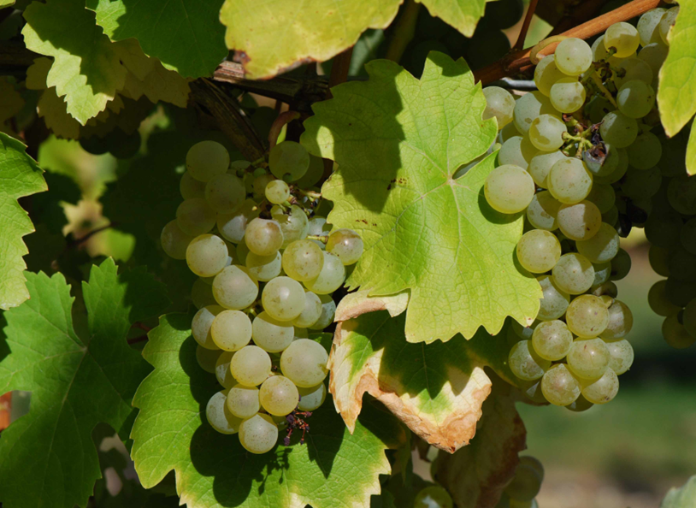
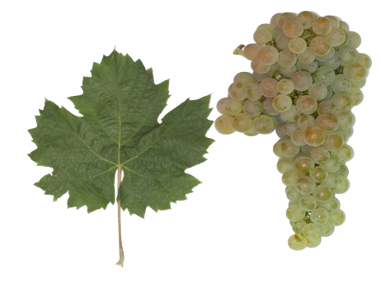
MUSCADELLE 1 Iş – se caracterizează prin vigoare mijlocie și fertilitate mare (75 - 82% lăstari fertili). Producţia medie de struguri realizată de clonă este de 20,0 t/ha, cu potenţial de acumulare a zaharurilor de 183 g/L şi aciditate de 6,4 g/L acid tartric. Clona este mijlociu rezistentă la secetă şi prezintă sensibilitate crescută la bolile criptogamice. Clona Muscadelle 1 Iş se evidenţiază prin producţii mari şi constante, depăşind media elitelor cu peste 50. Vinurile obţinute sunt tipice cu personalitate specifică, încadrându-se în categoria vinurilor albe şi aromate de calitate DOC sau DOCC.

Slide 9
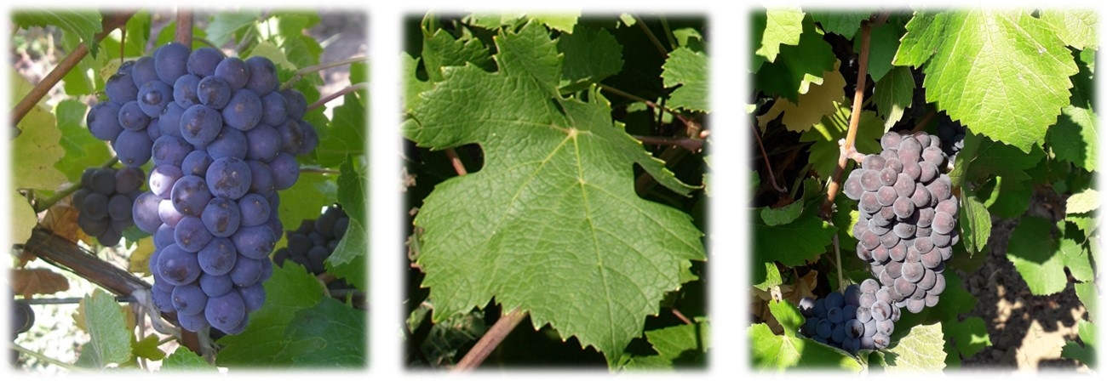
PINOT GRIS 6 Iş – se caracterizează prin vigoare slabă de creștere și fertilitate bună (peste 70% lăstari fertili). Producțiile de struguri sunt constante, superioare soiului populație (13,7 t/ha). Strugurii, mici (117 g), cu boabe de culoare roșu-cenușiu. Acumează cantități mari de zaharuri (227 g/L) cu aciditate echilibrată, de 6,5 g/L acid tartric. Prezintă rezistență foarte bună la secetă și ger (-20°C) și rezistență bună la bolile criptogamice în condiții de aplicare a tratamentelor fitosanitare. Clona se remarcă prin producții bune și acumulări ridicate de zaharuri, care asigură obținerea unor vinuri echilibrate și armonioase.

Slide 10
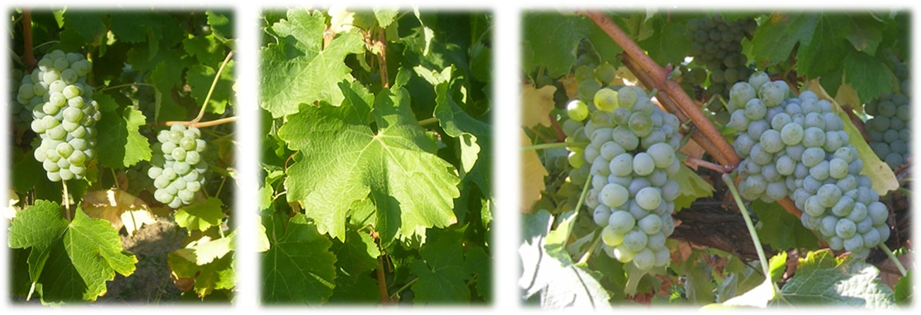
Clona SAUVIGNON PETIT 14 Iş – se caracterizează prin vigoare mijlocie, fertilitate bună (70 - 80% lăstari fertili) și productivitate ridicată. Producțiile de struguri sunt specifice genotipurilor pentru struguri de vin, superioare soiului populației (14,01 t/ha). Strugurii sunt mici spre mijlocii (128 g) cu boabe dese, ușor deformate, acumează circa 210 g/L zaharuri, cu o aciditate echilibrată, de 6,1 g/L acid tartric. Prezintă rezistență foarte bună ger (-20°C) și la secetă și rezistență bună la bolile criptogamice (mană, făinare, putregai cenușiu) în condiții de aplicare a tratamentelor fitosanitare. Comparativ cu soiul populație clona se remarcă prin producții ridicate și constante, respectiv prin și acumulări superioare de zaharuri.

Slide 11
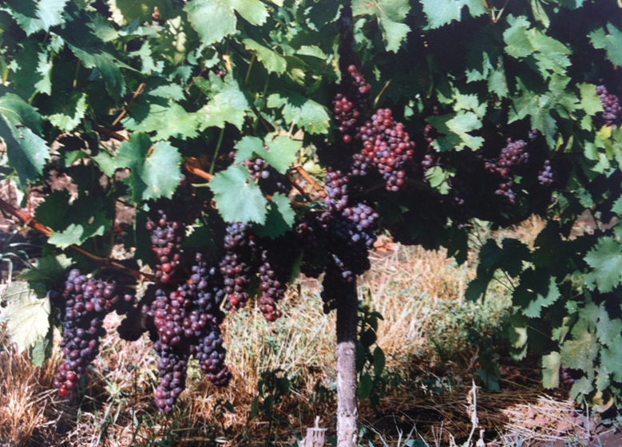
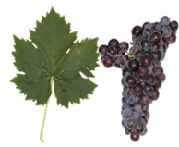
BUSUIOACĂ DE BOHOTIN 5 Iş – se caracterizează prin vigoare mijlocie, cu fertilitate bună (63 - 70%). Strugurii sunt mijlocii (200 g), de formă cilindro-conică, uneori aripați, iar bobul este de mărime mijlocie (2,52 g), sferic, cu pielița subțire, de culoare roșu violet închis cu o pulpă zemoasă, cu aromă specifică soiului. Potențialul de producție este mare (14,1 t/ha), iar strugurii acumulează în medie 224 g/L zaharuri, o aciditate de 7,2 g/L acid tartric având un conţinut ridicat în compuşi volatili şi antociani. Clona are rezistență medie la mană, făinare și putregaiul cenuşiu. Vinurile obţinute sunt armonioase, fine, complexe încadrându-se în categoria vinurilor roze aromate. Clona Busuioacă de Bohotin 5 Iş se remarcă prin sporuri de producţie de aproape 100% comparativ cu soiul martor, strugurii prezentând un conţinut mai ridicat în compuşi volatili şi antociani comparativ cu soiul populaţie.

Slide 12
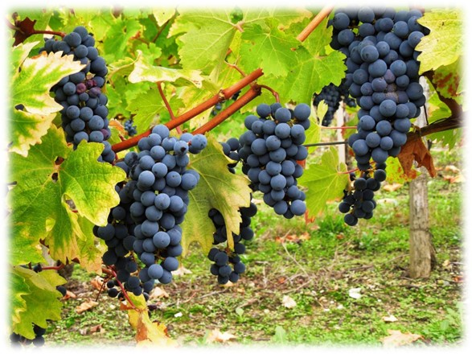
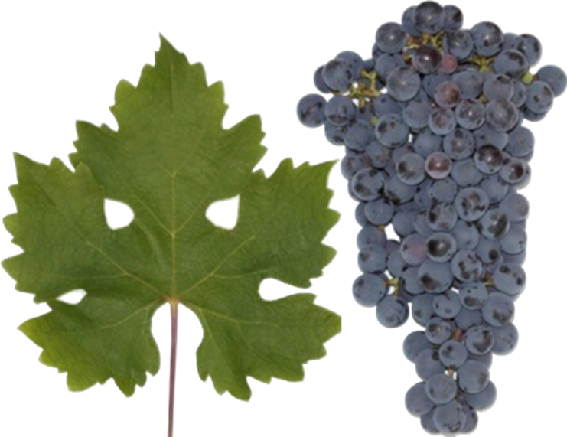
CABERNET SAUVIGNON 4 Iş – are vigoare mijlocie, cu o fertilitate medie (60 – 77% lăstari fertili) și productivitate bună. Strugurii sunt mici (110 g), cilindro-conici, uniaripați, de compactitate mijlocie, cu pedunculul scurt, iar boabele au pieliţa groasă, de culoare neagră azurie, cu pulpa uşor fermă şi gust erbaceu. Se evidenţiază prin producţii medie de struguri de 12,8 t/ha, având potenţial ridicat de acumulare a zaharurilor în must, respectiv 201 g/L şi aciditate de 8,5 g/L acid tartric. Prezintă toleranţă mijlocie la mană, putregaiul cenuşiu şi făinare, toleranţă la secetă şi rezistenţă bună la ger. Vinul tânăr este intens colorat, astringent, corpolent, extractiv. Prin învechire devine mai catifelat, echilibrat, intens colorat, roşu – rubiniu, cu arome de fructe de pădure. Cabernet Sauvignon 4 Iş se remarcă prin producţii constante, cu sporuri de 35% faţă de media elitelor.

Slide 13
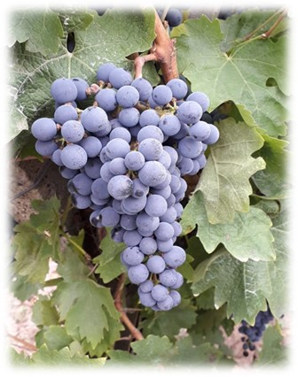
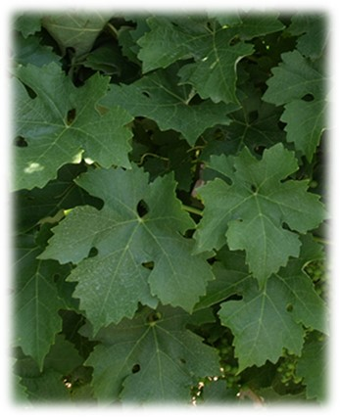
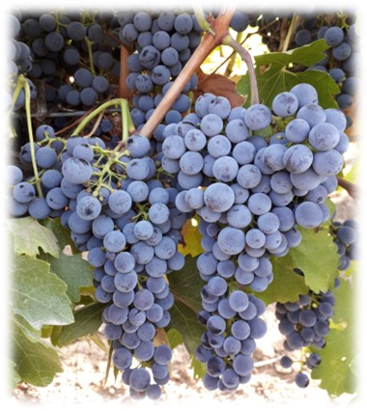
CABERNET SAUVIGNON 15 Iş – are vigoare mare de creștere și fertilitate bună (80 – 89% lăstari fertili). Strugurii sunt mici spre mijlocii (133 g), tronconici, uniaripați, cu boabe așezate potrivit de des pe ciochine. Bobul este mic (1,34 g), sferic, cu pieliţa groasă, de culoare neagră albăstruie. Producțiile de struguri sunt superioare soiului populației, specifice gentotipurilor pentru struguri de vin (13,2 t/ha). La maturitatea deplină, strugurii acumulează în medie 208 g/l zaharuri, cu o aciditate de 7,4 g/L acid tartric. Prezintă rezistență foarte bună la secetă şi ger (-20°C) și rezistență foarte bună la bolile criptogamice. Cabernet Sauvignon 15 Iş se remarcă prin rezistențe biologice sporite, producţii bune și constante, precum și prin acumulări ridicate de zaharuri.

Slide 14
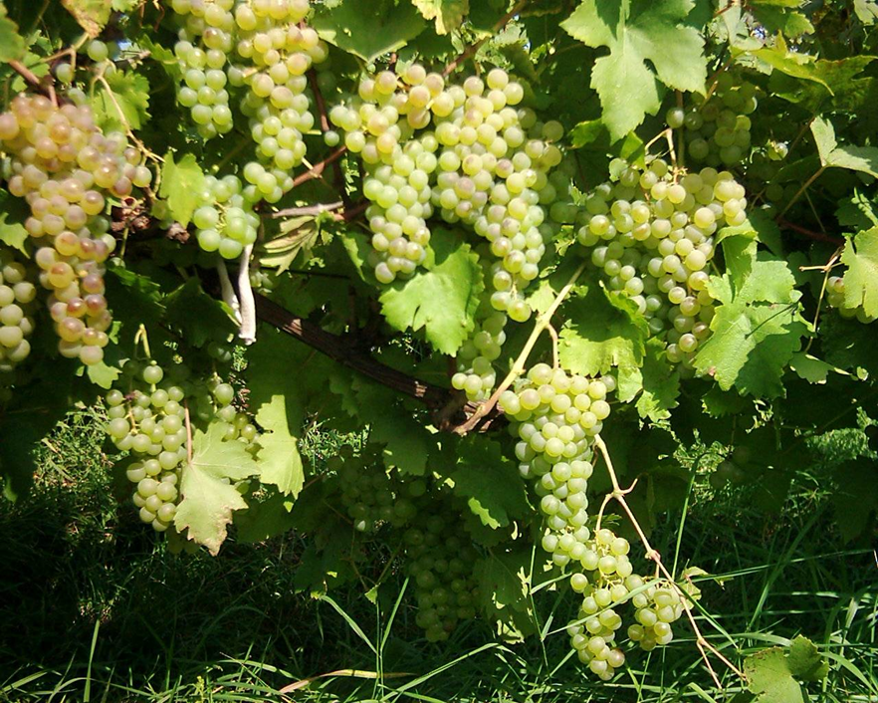
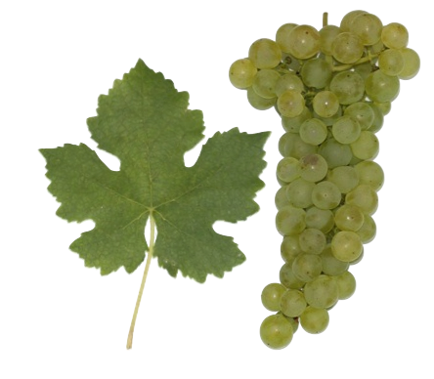
CHASSELAS DORÉ 20 Iş – se caracterizează prin vigoare mijlocie și fertilitate bună între 75 – 81%. Strugurii sunt de mărime mijlocie (165 g), cilindro - conici, compacți, cu boabe aşezate potrivit de des pe ciorchine. Bobul este de mărime mijlocie (2,42 g), sferic, cu pieliţa de culoare verde gălbui, cu pete ruginii pe partea însorită. Producţia de struguri este de 15,9 t/ha, la o acumulare de zahăr în must de 180 g/L, aciditatea fiind de 4,8 g/L acid tartric. Prezintă rezistentă bună la ger şi secetă, toleranţă la făinare şi putregaiul cenuşiu al strugurilor şi sensibilitate crescută la mană. Clona Chasselas doré 20 Iş se remarcă prin producţii mari şi constante din care 87% reprezintă producţia marfă, cu sporuri de recoltă de 24 % faţă de soiul populaţie şi aspect comercial plăcut, strugurii fiind destinaţi consumului în stare proaspătă.

Slide 15
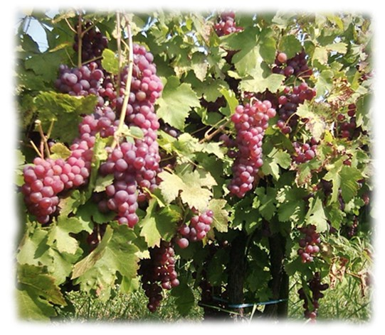
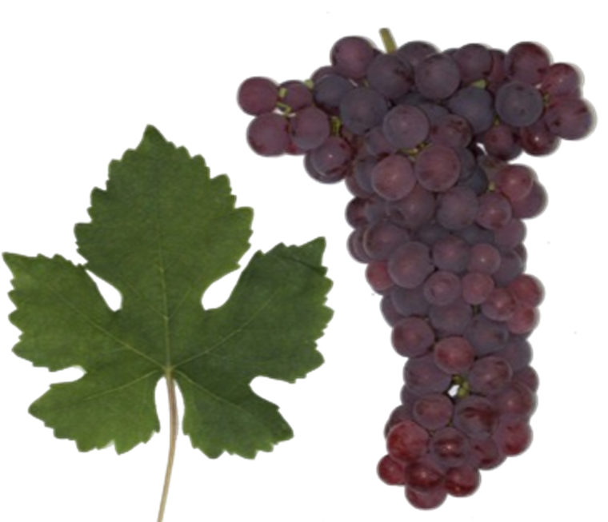
CHASSELAS ROZE 17 Iş se caracterizează prin vigoare mijlocie și fertilitate între 73 – 78%. Producţia medie de struguri este de 12,9 t/ha, cu potenţial de acumulare în zaharuri de 173 g/L şi o aciditate de 4,9 g/L acid tartric. Prezintă rezistentă bună la ger şi secetă, toleranţă la făinare şi putregaiul cenuşiu al strugurilor şi sensibilitate crescută la mană. Clona Chasselas roze 17 Iş se remarcă prin producţii mari, constante, din care 90% reprezintă producţia marfă, cu sporuri de recoltă de 14 % faţă de soiul populaţie. Strugurii sunt de mărime mijlocie (159 g), fiind destinaţi consumului în stare proaspătă datorită aspectului comercial plăcut, culoarea pieliţei fiind roz intens, uniformă, uşor pruinată, iar pulpa este semicrocantă, suculentă cu gust specific soiului.

Slide 16
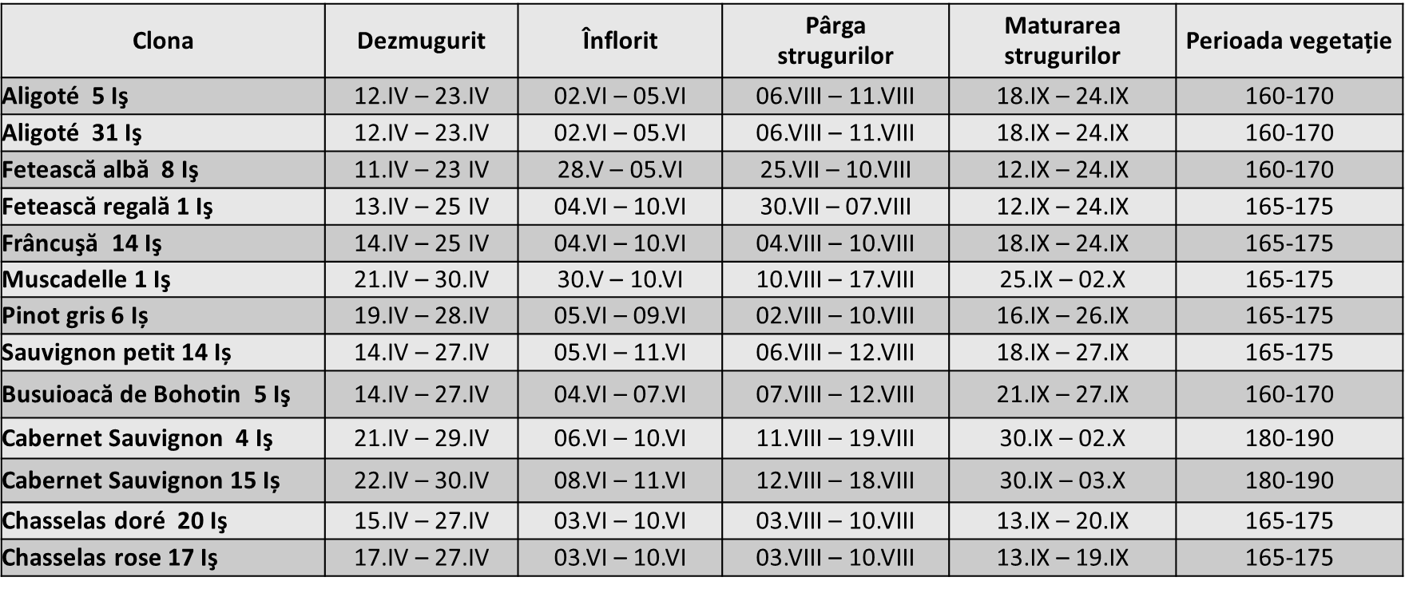
Tabelul 2. Spectrul fenologic al clonelor de viţă de vie obținute la SCDVV Iaşi

Slide 17
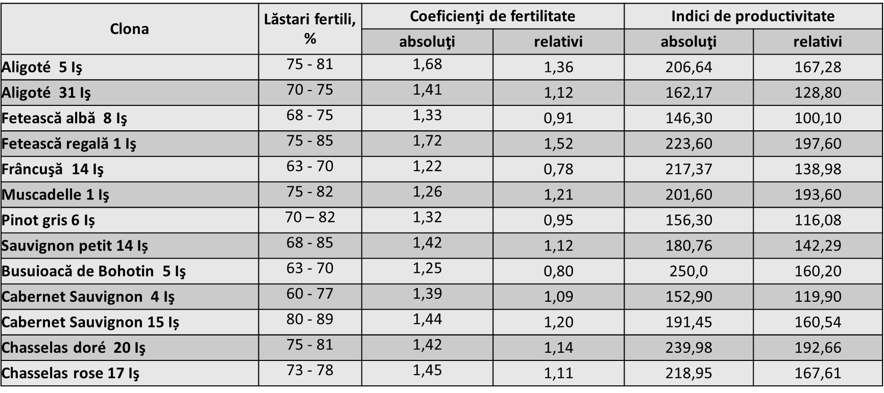
Tabelul 3. Fertilitatea şi productivitatea clonelor de viţă de vie obținute la SCDVV Iaşi

Slide 18
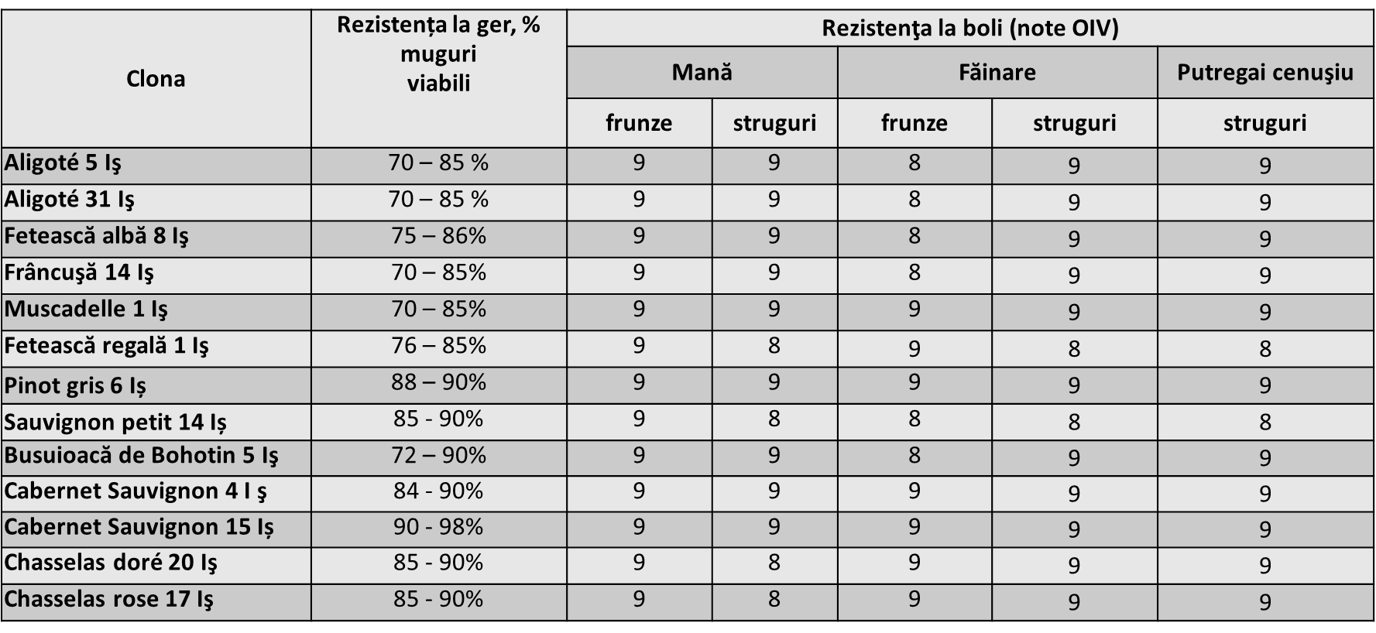
Tabelul 4. Rezistența clonelor de viţă de vie obținute la SCDVV Iaşi la ger și la atacul principalele boli criptogamice

Slide 19
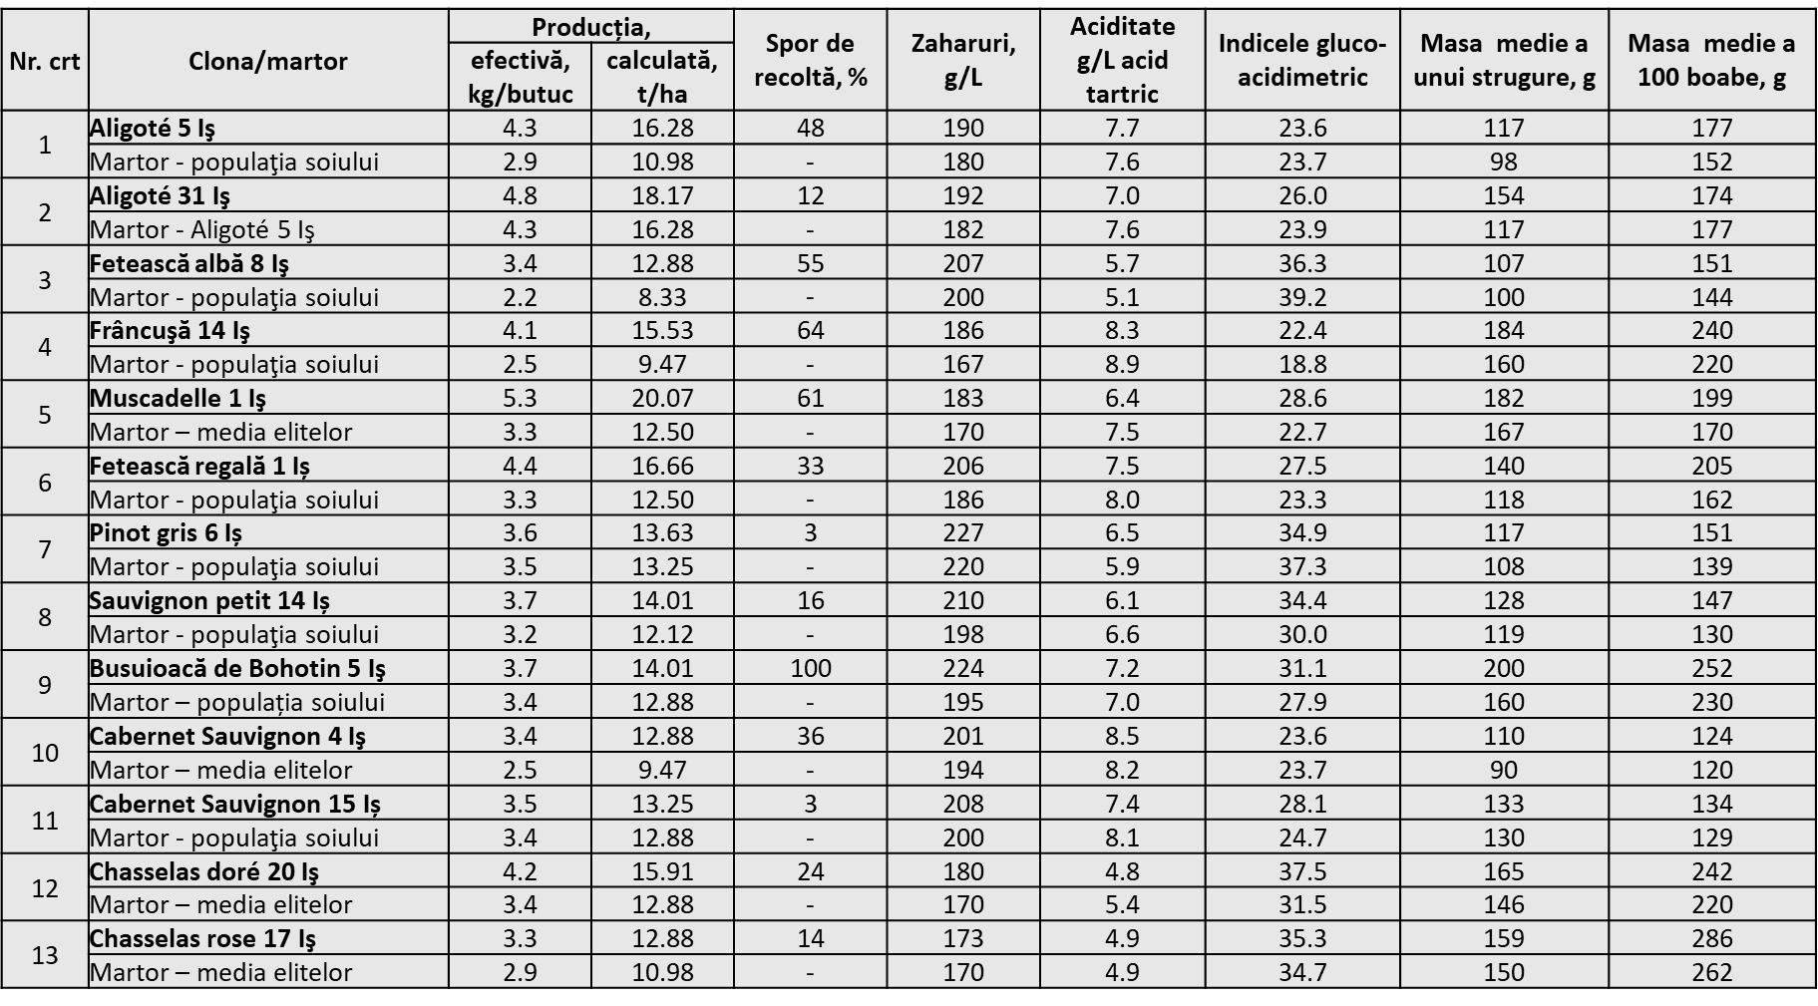
Tabelul 5. Principalele caracteristici tehnologice ale clonelor de viță de vie obținute la SCDVV Iași

Slide 20
Tabelul 6. Compoziţia chimicã a vinurilor albe şi aromate
Nr crt | Clona | Alcool vol % | Acid. totalã g/L acid tartric | Extract nereducãtor, g/L | Glicerol, g/L | Polifenoli g/L | Apreciere organoleptică, note
1 | Aligoté 5 Iş | 11,2 | 6,7 | 18,0 | 4,8 | 0,51 | 19,5
2 | Aligoté 31 Iş | 11,2 | 5,3 | 15,4 | 4,1 | 0,21 | 20,0
3 | Fetească albă 8 Iş | 12,2 | 5,9 | 21,0 | 5,4 | 0,26 | 19,8
4 | Frâncuşă 14 Iş | 11,0 | 7,7 | 16,0 | 4,2 | 0,22 | 20,0
5 | Muscadelle 1 Iş | 10,7 | 5,4 | 16,7 | 5,4 | 0,24 | 19,0
6 | Fetească regală 1 Iș | 11,8 | 5,9 | 21,8 | 4,8 | 0,18 | 20,0
7 | Pinot gris 6 Iș | 13,1 | 5,7 | 21,3 | 5,9 | 0,49 | 20,0
8 | Sauvignon petit 14 Iș | 12,2 | 5,6 | 17,7 | 5,1 | 0.42 | 19,6
Tabelul 7. Compoziţia chimicã a vinurilor roze și roşii
Nr crt | Clona | Alcool vol % | Acid. totalã g/L acid tartric | Extract nereducãtor, g/L | Antociani mg/L | Intensitate colorantã | Glicerol, g/L | Polifenoli, g/L | Apreciere organoleptică, note
1 | Busuioacă de Bohotin 5 Iş | 13,0 | 6,5 | 22,0 | 199 | 0,56 | 5,2 | 0,92 | 20,0
2 | Cabernet Sauvignon 4 Iş | 12,0 | 6,0 | 20,3 | 440 | 0,41 | 6,5 | 1,14 | 19,8
3 | Cabernet Sauvignon 15 Iş | 12,2 | 6,4 | 21,7 | 694 | 0,49 | 6,7 | 1,24 | 20,0
Tabelul 8. Aprecierea organolepticã a strugurilor pentru masã
Nr crt | Clona/elita şi un martor | Aspectul comercial (0–3) | Desprinderea boabelor de pe ciorchine (0–1) | Gustul, aroma (0–3) | Consistenta pulpei (0–2) | Grosimea pielitei (0–1) | Nota la degustare
1 | Chasselas doré 20 Iş | 3 | 1 | 3 | 2 | 1 | 10
 | Martor - populaţia soiului | 2 | 1 | 3 | 1 | 1 | 8
2 | Chasselas rose 17 Iş | 3 | 1 | 3 | 2 | 1 | 10
 | Martor - populaţia soiului | 2 | 1 | 2 | 1 | 1 | 7

Slide 21
CONCLUZII
Prin aplicarea selecţiei clonale, la Staţiunea de Cercetare Dezvoltare pentru Viticultură şi Vinificaţie Iaşi au fost obţinute 13 clone de viţă de vie, din care opt pentru producerea vinurilor albe de calitate, o clonă pentru vinuri aromate, două clone pentru vinuri roșii de calitate și două clone pentru struguri de masă.
Perioada de vegetație activă a clonelor studiate s-a eşalonat în intervalul 160-175 zile la genotipurile destinate obținerii de vinuri albe și aromate, precum și la clonele pentru struguri de masă. Clonele destinate obținerii de vinuri roșii (Cabernet Sauvignon 4 Iș, respectiv Cabernet Sauvignon 15 Iș) necesitând 180-190 zile pentru definitivarea maturării tehnologice a strugurilor.
Clonele prezintă fertilitate bună, cu un procent de lăstari fertili de 70% și peste, excepție făcând genotipurile
Frâncușă 14 Iș și respectiv Busuioacă de Bohotin 5 Iș, care au fertilitate mijlocie (60 -70 % lăstari fertili).
În condiţiile aplicării tratamentelor anticriptogamice, genotipurile studiate au manifestat o rezistenţă bună la atacul principalelor boli ale viţei de vie, specifică soiurilor V. vinifera, apreciată cu note de 8 și 9 conform descriptorilor O.I.V.
Producţia şi calitatea strugurilor au fost superioare soiului populaţie, astfel, producţia la butuc a variat în funcţie de soi între 3,3 kg (Chasselas rose 17 Iş) şi 5,3 kg (Muscadelle 1 Iş). La clonele destinate obţinerii de vinuri, acumulările în zaharuri au fost de peste 183 g/L zaharuri (Muscadelle 1 Iş) nedepăşind 227 g/L (Pinot gris 6 Iş).
Vinurile obținute au concentrație alcoolică superioară variantelor martor, fiind echilibrate, extractive și cu tipicitate specifică, impunându-se prin lejeritate, prospeţime şi fructuozitate.
Clonele obţinute sunt bine adaptate condiţiilor ecologice specifice podgoriilor din nord-estul Moldovei, remarcându-se prin fertilitate şi productivitate ridicată, însuşiri superioare de calitate şi stabilitate genetică, comparativ cu soiurile populaţie.

